Slide 1

“VasyaVserossBot”
Авторы проекта:
Колесникова Ксения
Алешина Эллина

Slide 2
Назначение “VasyaVserossBot”
Данное приложение создано для участников “Всероссийской олимпиады школьников”.

Slide 3
Функции “VasyaVserossBot”
Выдаёт информацию о проведении того или иного предмета:
Место проведения;
Дата проведения;
Проходной балл;
Адреса проведения и проживания, а также их положение на карте.

Slide 4
Используемые Api
Api Яндекс.Карт
Api Яндекс.Переводчика

Slide 5
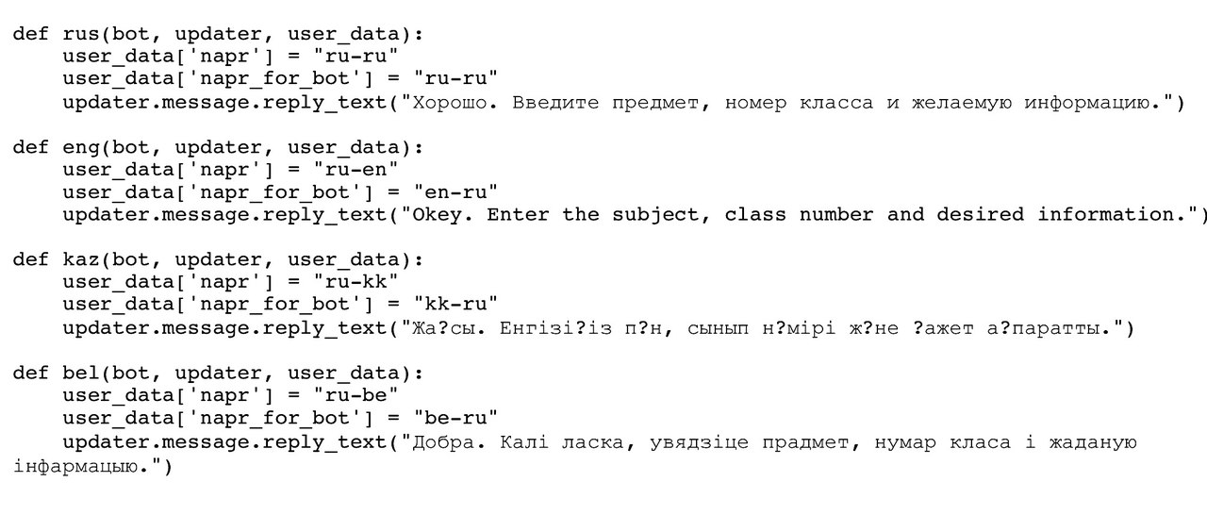
Реализация перевода на белорусский, казахский, английский, русский

Slide 6
Вывод
В результате мы создали Telegram-Bot “VasyaVserossBot”, который поможет участникам
всеросса найти необходимую информацию

Slide 7
Возможные совершенствования
улучшение взаимодействия с пользователем;
выдача списков участников, прошедших в заключительный этап;
выдача заданий прошлых лет.

